Slide 1
AFRITALENT
DIOP Arame
L1-IAGE
16-06-2026

Slide 2
SOMMAIRE
Introdution
Présentation du projet
Choix de design
Architecture
Points techniques
GitHub
Difficultés rencontrées et solutions
Ressources et documentation utilisées
Démonstration live du site
Conclusion et perspectives d'amélioration

Slide 3
PRESENTATION DU PROJET
Contexte
objectit
Public ciblé
Grand nombre de freelances qualifiés
Manque de visibilité pour ces talents locaux
Difficulté pour les clients de trouver des profils de confiance au meme endroit
Créer une plateforme web moderne et intuitive
Centraliser les profils de freelances sénégalais
Faciliter la mise en relation grace à une recherche par compétences
Les freelances : Développeurs, designers et profils tech cherchant des projets
Les recruteurs : Entreprises et particuliers à la recherche spécifiques

Slide 4
Choix de design
Palette
Police
Bleu Canard (⁠#0d9488⁠) : Couleur dominante. Symbolise la technologie, le professionnalisme et la confiance.
Or / Safran (⁠#e2b13c⁠) : Couleur d'accent. Évoque la chaleur de l'Afrique, l'énergie et l'excellence des talents.(étoiles)
Ardoise Sombre (⁠#0f172a⁠) : Utilisé pour les textes et contrastes forts pour garantir une excellente lisibilité.
Gris Neutre / Blanc (⁠#f8fafc⁠ / ⁠#ffffff⁠) : Pour les fonds, assurant la clarté et l'aération du site.
Titres : Poppins (ou Montserrat) -> Police moderne, ronde et géométrique. Choise pour donner un aspect dynamique, jeune et très orienté "Tech/SaaS".
Corps de texte : Inter (ou Plus Jakarta Sans)
-> Police épurée, sans empattement. Justifiée pour sa lisibilité exceptionnelle sur écran (ordinateur comme mobile) afin de lire confortablement les descriptions des freelances.

Slide 5
INSPIRATION
L'effet Glassmorphism
Le Minimalisme & l'Aération
Design orienté Composants
Utilisation de cartes d'affichage avec une légère transparence, des bordures fines et un effet de verre dépoli (backdrop-filter: blur). Cela apporte une profondeur moderne et un aspect premium à la plateforme.
Mise en page volontairement épurée pour éviter de surcharger l'utilisateur. L'accent est mis directement sur les profils des freelances et les boutons de contact.
Chaque freelance est présenté sous forme de "carte" claire, structurée avec sa photo, ses compétences (tags colorés) et son bouton d'action.

Slide 6
Micro-interactions réactives
Boutons arrondis, transitions douces au survol de la souris (effet de zoom, changement de couleur) pour rendre l'expérience utilisateur fluide et vivante.

Slide 7
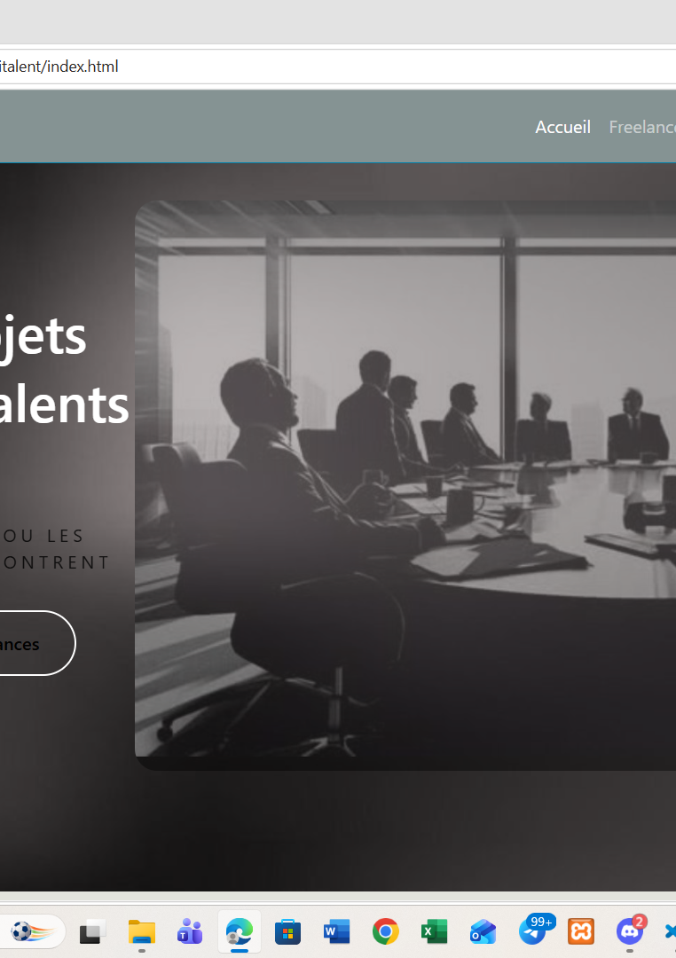
ARBORESCENCE
AfriTalent/├── index.html ├── freelances.html ├── about.html ├── tarifs.html ├── contacts.html ├── README.md ├── css/ │ └── style.css │── js/ │ └── script.js
──images/

Slide 8
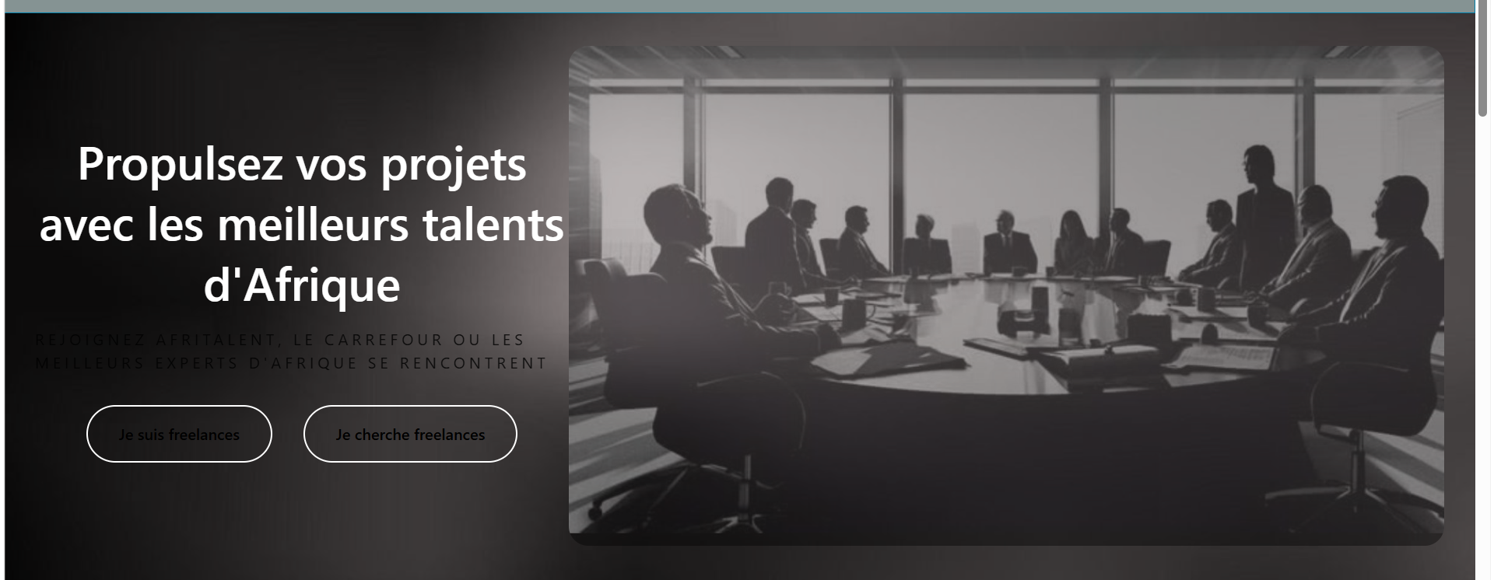
ACCUEIL
"Aperçu de la page d'accueil responsive avec intégration du framework Bootstrap et des effets visuels modernes."

Slide 9
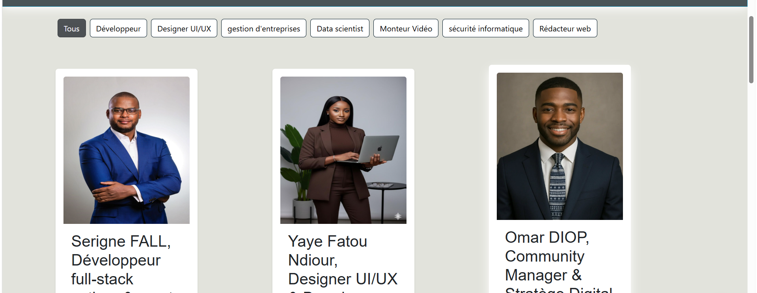
FREELANCE
"Aperçu du catalogue dynamique des talents avec système de filtrage interactif par compétences en JavaScript."

Slide 10
Points techniques
Composants intégrés
Grille responsive
Gain de temps
Utilisation des classes ⁠container⁠, ⁠row⁠ et ⁠col⁠ pour adapter l'affichage sur ordinateur, tablette et mobile.
Utilisation de la barre de navigation (⁠navbar⁠), des cartes de présentation (⁠cards⁠) pour les freelances, et de boutons stylisés.
Utilisation des utilitaires d'espacement (comme ⁠mb-3⁠, ⁠py-5⁠) pour structurer proprement les sections.

Slide 11
POINTS TECHNIQUES
Effet Glassmorphism
Flexbox
Interactions
Application d'un style moderne avec fond transparent et flouté grâce à la propriété ⁠backdrop-filter: blur()⁠.
Alignement précis et centrage parfait des éléments à l'intérieur des sections complexes
Ajout d'animations fluides au survol de la souris avec ⁠:hover⁠ et ⁠transition⁠ sur les cartes

Slide 12
POINTS TECHNIQUES JavaScript
Algorithme de Filtrage
Persistance (LocalStorage)
Gestion des événements
Tri instantané des talents en fonction de la compétence sélectionnée par le recruteur.
Ex: cartes.forEach(carte => {
Sauvegarde locale des données (comme les choix de l'utilisateur ou les infos saisies) pour qu'elles restent enregistrées même après actualisation.
Ex:localStorage.setItem('darkMode', 'enabled');
Utilisation d'écouteurs (⁠addEventListener⁠) sur les boutons et les champs de saisie.
Ex:window.addEventListener('scroll', function(){

Slide 13
GitHub
Workflow Git (Suivi du code) Utilisation de Git en local pour versionner le projet pas à pas. Commandes clés utilisées régulièrement : ⁠git init⁠, ⁠git add .⁠, ⁠git commit -m "..."⁠ et ⁠git push⁠
2. Historique des Commits (Suivi des jalons) Structure rigoureuse du projet découpée en étapes clés (Commits 1 à 6). Permet de suivre l'évolution logique du développement : de l'intégration du design HTML/CSS jusqu'à l'ajout dynamique du JavaScript et du LocalStorage.
3. Déploiement (GitHub Pages) Hébergement gratuit du code source sur un dépôt GitHub public. Déploiement continu et automatique via GitHub Pages pour rendre le site AfriTalent accessible en ligne à tout moment par les utilisateurs

Slide 14
Difficultés rencontrées et solutions
Problème 1 : Persistance des données lors de l'actualisation Difficulté : Au début, chaque fois que l'utilisateur rafraîchissait la page, toutes les données saisies ou filtrées disparaissaient
Solution : Implémentation et intégration du LocalStorage en JavaScript pour sauvegarder localement l'état de l'application et conserver les données intactes.
Problème 2 : Fluidité et superposition du design (Glassmorphism) Difficulté : Superposer proprement la barre de navigation transparente et les cartes d'affichage sans perturber le reste de la mise en page responsive.
Solution : Utilisation approfondie des propriétés CSS avancées (⁠backdrop-filter⁠, ⁠z-index⁠) combinées avec la structure de la grille Bootstrap pour un rendu harmonieux.

Slide 15
Ressources et documentation utilisées
MDN Web Docs : Référence officielle pour la syntaxe JavaScript et les propriétés CSS avancées. Bootstrap Documentation : Pour l'intégration correcte des composants responsive (Grille, Navbar, Cards).
Google Fonts : Pour l'importation et l'intégration des polices modernes . Bootstrap Icons : Pour l'utilisation des icônes vectorielles épurées sur l'interface.

Slide 16
Démonstration live du site
https://darame603-ai.github.io/Diop-Arame-Afritalent/

Slide 17
BILAN DU PROJET
DEVELOPPEMENT
ACQUISITION
MAITRISE
Développement complet d'une plateforme web moderne, responsive et fonctionnelle adaptée aux besoins du marché des freelances au Sénégal.
Acquisition de compétences solides en intégration (Bootstrap 5, CSS avancé) et en logique de programmation (JavaScript, gestion du LocalStorage).
Maîtrise des outils professionnels de versioning et de déploiement (Git et GitHub).

Slide 18
PERSPECTIVES D’EVOLUTION
Développement complet d'une plateforme web moderne, responsive et fonctionnelle adaptée aux besoins du marché des freelances au Sénégal.
Acquisition de compétences solides en intégration (Bootstrap 5, CSS avancé) et en logique de programmation (JavaScript, gestion du LocalStorage). Maîtrise des outils professionnels de versioning et de déploiement (Git et GitHub).
Connecter le site à une véritable base de données (MySQL ou MongoDB) pour gérer des milliers de profils.
Développer un espace de connexion sécurisé (Dashboard) pour les freelances et les recruteurs. Intégrer une API de paiement local (comme Wave) directement sur la page des Tarifs.

